Slide 1
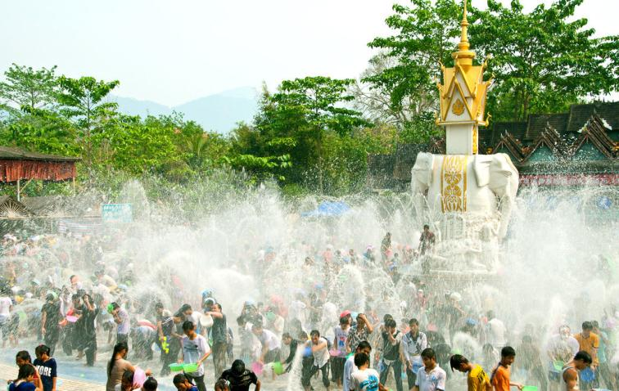
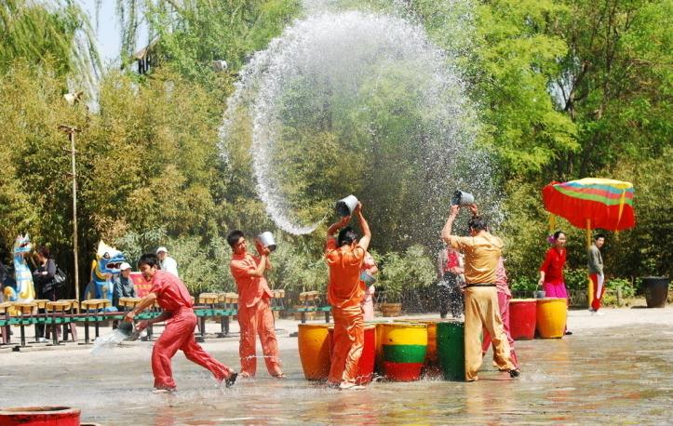
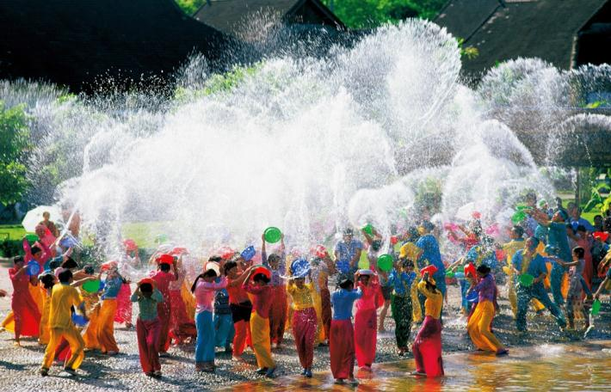
图上的人在干什么？

Slide 2
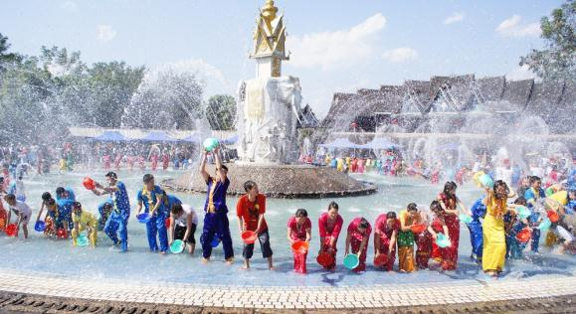
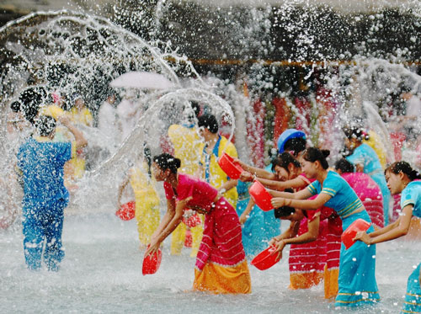
傣族人民最隆重的节日

Slide 3
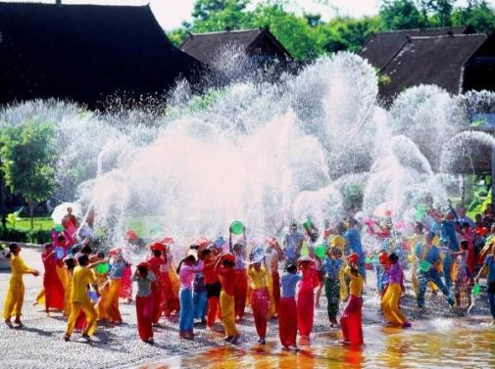
一年一度的泼水节被傣族人民视为最美好、最吉祥的日子。

Slide 4
泼水节：傣族最隆重的节日，也是云南少数民族中影响面最广、参加人数最多的节日。傣族的泼水节相当于汉族的春节，节日期间，傣族男女老幼皆沐浴盛装，拜佛诵经，并举行赛龙舟、丢包、泼水祝福等活动。

Slide 5
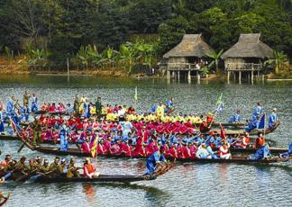
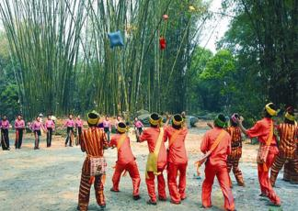
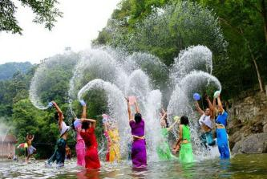
泼水祝福
赛龙舟
丢包

Slide 6
17 难忘的泼水节
R·二年级上册

Slide 7

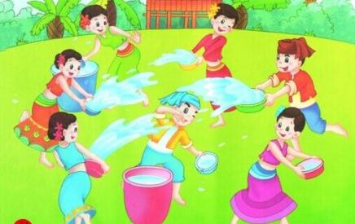
自由读课文，读准字音，读通句子。
我会认
pō
泼

Slide 8
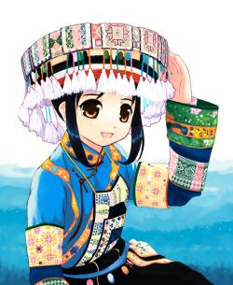
mín
zú
民
族

Slide 9
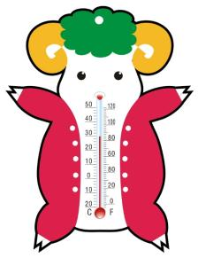
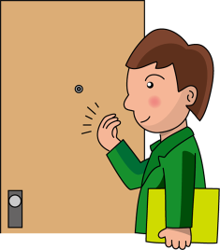
dù
qiāo
度
敲

Slide 10
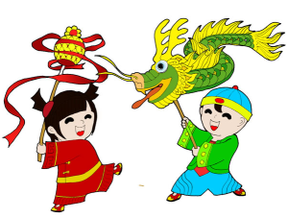

lónɡ
shǐ
龙
驶

Slide 11

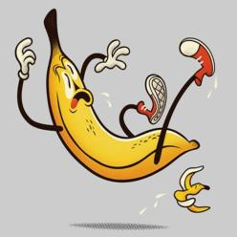
rónɡ
cǎi
容
踩

Slide 12

pū
铺

Slide 13
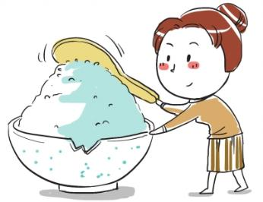
chénɡ
wǎn
盛
碗

Slide 14

zhù
fú
祝
福

Slide 15
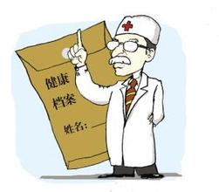
jiàn
kānɡ
健
康

Slide 16
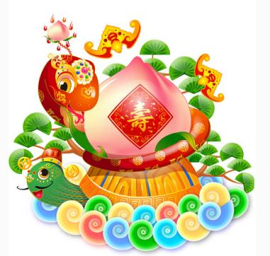
shòu
寿

Slide 17





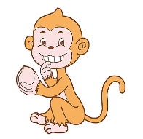

小猴子摘桃子
龙
驶
敲
民
泼
度
祝
福
容
盛
碗
铺
族
踩
寿
康
健

Slide 18
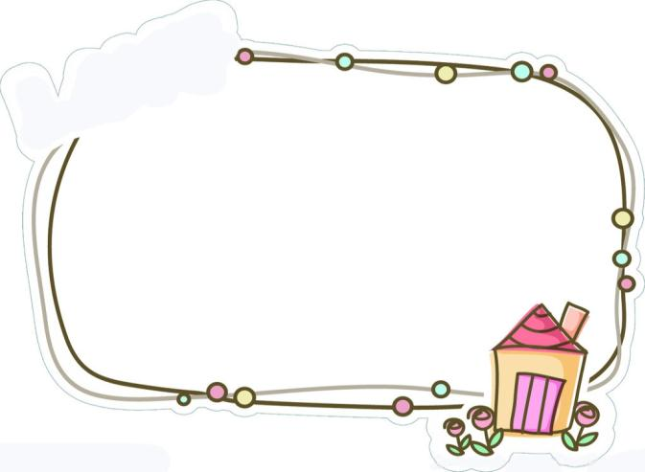
读一读
泼水 民族 度过 敲打 驶过 笑容 踩着 铺成 盛满 银碗 祝福
健康长寿

Slide 19
【欢呼】【幸福】【难忘】
【一年一度】
【笑容满面】
（生活、境遇）称心如意。
难以忘记。
欢乐地呼喊。
形容高兴的样子。
度：次。每年一次。

Slide 20

再读课文，思考问题：
“难忘”是什么意思？
是指对某个人、某件事难以忘怀。
“难忘的泼水节”是什么意思？
是指泼水节让人难以忘怀。

Slide 21
傣族人民年年都过泼水节，为什么傣族人民感到1961年的泼水节特别难忘?
因为……所以……
因为_______________________________
_______，所以_______________________。
周总理和傣族人民欢度一年一度的
泼水节
这个泼水节十分令人难忘

Slide 22
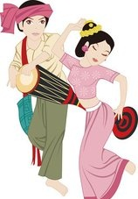
读第一、二自然段，思考：
这样的好总理要和傣族人民一起过泼水节，大家心情怎样？
特别高兴

Slide 23

傣族人民是怎样欢迎周总理的？
默读课文第三自然段，画出有关句子。

Slide 24
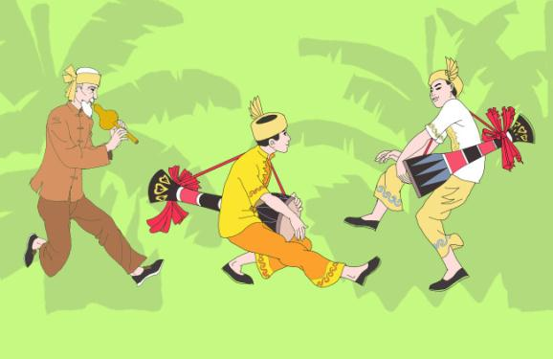
人们敲起象脚鼓，从四面八方赶来了。

Slide 25
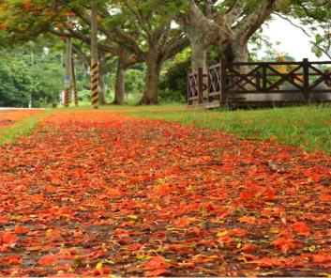
人们在地上撒满了凤凰花的花瓣，好像铺上了鲜红的地毯。

Slide 26

凤凰花瓣铺在地上像红地毯，你觉得这里的红色代表着什么？
喜庆、热情、吉祥……

Slide 27
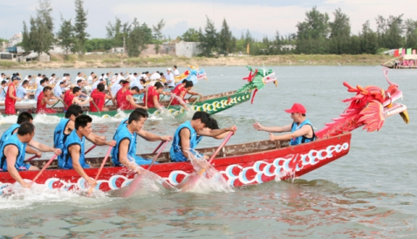
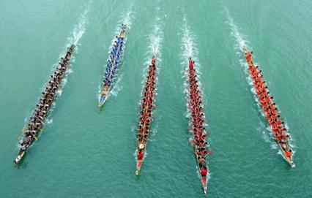
一条条龙船驶过江面，
一串串花炮升上天空。

Slide 28
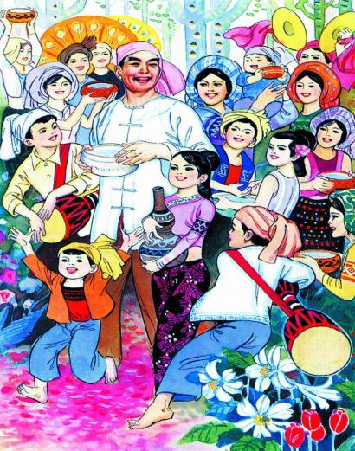
人们欢呼着：“周总理来了！”

Slide 29



一条条
说明江面上有很多的龙船驶过。
说明有很多的花炮齐放，场面
热闹非凡。
一串串
表达了人们急切盼望见到周总理
的心情，突出了傣族人民对周总
理的热爱。
欢呼

Slide 30
地上（撒满花瓣）
江面（一条条龙船）
欢迎周总理
天空（一串串花炮）
人们 （ 欢呼 ）

Slide 31
读第四自然段，思考：
周总理是怎样跟傣族人民欢度节
日的？

Slide 32
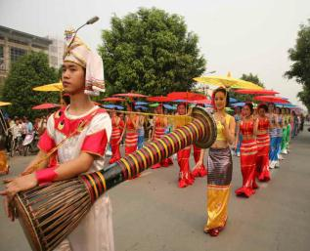
周总理身穿对襟白褂，咖啡色长裤，头上包着一条水红色头巾，笑容满面地来到人群中。
他接过一只象脚鼓，敲着欢乐的鼓点，踩着凤凰花铺成的“地毯”，同傣族人民一起跳舞。

Slide 33
周总理的穿着和当地人民群众一样，这说明他尊重傣族人民的风俗习惯，以及和傣族人民心连心的深厚情谊。
从“笑容满面”你感受到周总理是一个怎样的人呢？
（和蔼可亲、平易近人）

Slide 34
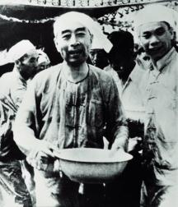
默读第五自然段：
周总理是怎样向人们泼水来表达他真诚的祝福的呢？

Slide 35
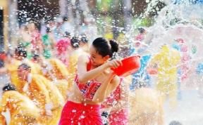
按课文内容填空
开始泼水了。周总理一手（ ）盛满清水的银碗，一手（ ）柏树枝（ ），向人们（ ），为人们（ ）。
端着
拿着
蘸了水
泼洒
祝福

Slide 36
畅想周总理的祝福
周总理把水泼到老年人身上，祝福他们……
周总理把水泼到青年人身上，祝福他们……
周总理把水泼到孩子们身上，祝福他们……
这清清的水还会泼洒在谁的身上，周总理又会祝福他什么呢？

Slide 37

畅想人民的祝福
有什么比总理的祝福更可贵呢？
傣族人民接受着这珍贵的祝福，一边欢呼，一边泼水，深情祝福周总理，祝福他健康长寿。
人们还会向总理祝福什么呢？

Slide 38




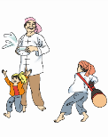
结构梳理
难忘的泼水节
傣族人民
周总理
身着傣族服装
同人们一起跳舞
向人们洒水祝福
从四面八方赶来
边欢呼边泼水
祝福总理
幸福难忘

Slide 39
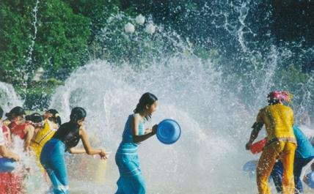
主旨概括
本文描写了1961年周总理和傣族人民一起过泼水节的情景，表现了周总理和傣族人民心连心的深厚情谊。

Slide 40


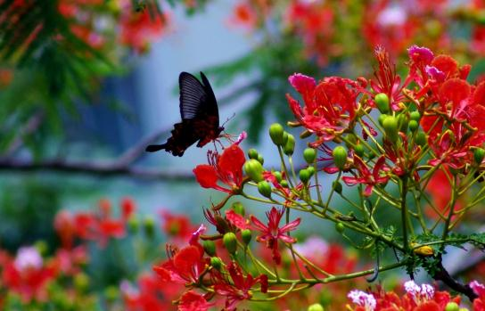
音乐欣赏
有一个美丽的地方

Slide 41

1.抄写本课的生字新词。
2.有感情地朗读课文。
3.同桌互相交流各民族的传统节日。

Slide 42

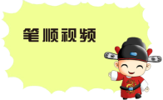
我会写
忘
泼
度
龙
忘记
泼洒
度过
龙舟
炮
穿
向
令
鞭炮
穿着
方向
下令

